Slide 1
基于深度学习的视觉问答
答辩人：钱旭峰
指导老师：邵健
专业：计算机科学与技术

Slide 2
01
课题背景&研究意义
目录
02
数据集&数据预处理
03
模型&子模型
CONTENTS
04
结果&分析

Slide 3
01
课题背景&研究意义

Slide 4
01 课题背景&研究意义
视觉问答任务(VQA) 指的是给出一幅图片和相应的问题，要求算法和程序用过对于数据集的理解和学习，给出尽可能准确的答案。
目前，视觉问答模型的重点在于：
图像特征的提取
文本特征的提取
attention权重的计算
图像特征与文本特征融合的方式

Slide 5
01 课题背景&研究意义
视觉问答(VQA)对人工智能的研究具有重大的意义。VQA构成了深度视觉理解和普通人工智能（AI）的基准测试。 VQA是人工智能从弱人工智能进步到普适人工智能我们所需完成的重要任务。
视觉问答(VQA)对人工智能的研究具有重大的意义同时极具挑战性，因为他涉及同时处理图像和相关文本，而且对模型的结构和超参的选择有较高的要求。虽然近期VQA领域取得了成功，但它仍然是一个很大的挑战和未解决的任务。

Slide 6
02
数据集&数据预处理

Slide 7
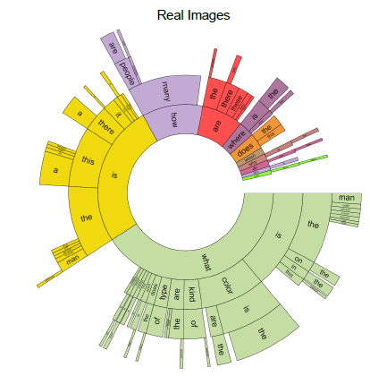
02 数据集&数据预处理
VQA数据集中的每一个条目中都包含一个三元组，包括了一个图像，一个问题和它的正确答案。
本文使用VQA2.0数据集来训练和测试模型
VQA2.0的图像集由来自MS-COCO数据集的约200,000幅图像组成，每个图像3个问题，每个问题10个答案。
我使用开放式（OE）模式来回答问题，开放式模式要求模型更具图片和问题直接提供答案，而不是从十几个选项中选出对的那个，但是由于开放式（OE）的答案非常难以评估，答案存在歧义性和同义性问题，所以本文首先对答案和问题进行了预处理，使得问题和答案更易于训练和评估。

Slide 8
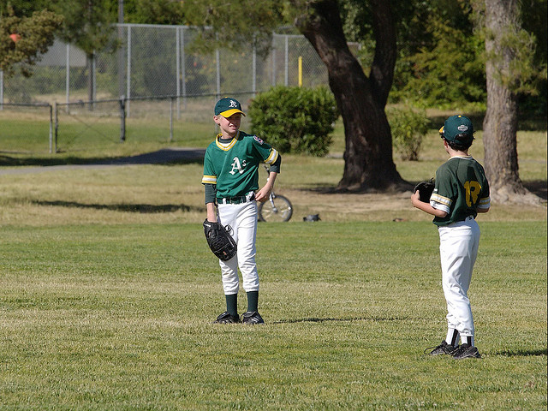
02 数据集&数据预处理
问题预处理：
替换
分词
截断&补全(14 word)
index
'question':['<PAD>','<PAD>','<PAD>','<PAD>','<PAD>','<PAD>','what','color','shirts','are','the','baseball','players','wearing']
'answers': [['green', 1.0], ['green and yellow', 0.3], ['white', 0.3]],
'ans_num': [['green', 8], ['green and yellow', 1], ['white', 1]],
Notes:
本文首先将问题预处理（比如将缩写扩展，将英文数字替换成阿拉伯数字等等），再将问题分为一个个的word。由于每个问题长短不一，为了方便处理本文将问题的标准长度定为14个word，若问题长度超过14则将后面超过的部分舍去，若不足14个word则用<PAD>在前面补全，虽然当长度超过14会导致部分信息丢失，但只有797/443,757 = 0.18%的问题会被截去少量部分，所以对总体的影响不大，问题首先被处理成如表 1中的question的样子，之后将问题中的每个word对应成index(int)来方便处理。在计算最终准确率的时候，由模型给出的答案分部选出最佳答案，之后在总准确率上加上该答案对应的分数。

Slide 9
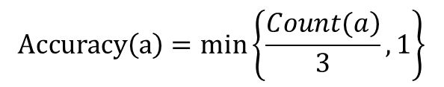
02 数据集&数据预处理
根据每个问题中对应答案出现的次数来计算每个答案的分数，然后将每个问题的答案形成一个一维的分布（候选答案总数为3097）
$$Accuracy\left(a\right)=min\left\{\frac{\left.Count(a\right)}{3},1\right\}$$
'answers': [['green', 1.0], ['green and yellow', 0.3], ['white', 0.3]],
Notes:
每个问题对应10个答案，这10个答案都是由志愿者提供的答案，10个答案中存在相同的答案，如表3.1中举的例子，该问题只有3个答案，但’green’这个答案出现了8次。之后根据每个问题中答案出现的次数根据公式 1来计算每个答案的分数。然后计算每个在数据集中的总分，选取总分大于一个阈值的所有答案作为候选答案，本文选取的阈值为16，候选答案总数为3097。

Slide 10
03
模型&子模型

Slide 11
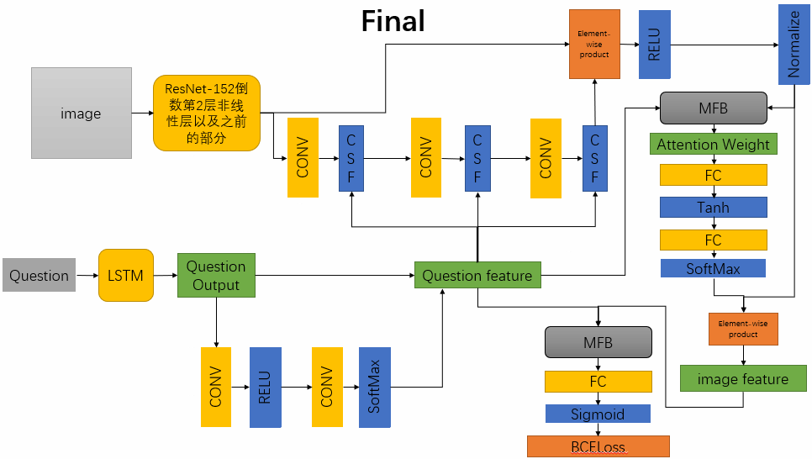
03 模型&子模型
总体模型
图片处理
问题处理
图像特征与文本特征的结合
attention机制
Sigmoid
Notes:
所示，这是总体的Baseline模型，首先处理图片，b本文用目前最流行的方法将图片通过卷积神经网络（CNN，这里主要用到了ResNet-152[31]架构）
我们在这里取所有问题的前14个单词，将问题中的每个单词用预训练过的glove词向量数据集将单词转化为word embedding表示，若问题不到14个单词，则空出的位置用0向量来表示，之后将这些word embedding通过LSTM[32]来获得最终的question feature $b_{que}$，其中LSTM将会循环14次，我取最后一次循环的hidden state作为question feature $b_{que}$。
除了给image加上attention机制之外，还可以给question加上attention机制
在得到最终的加权image feature $a_{img}$和最终的question feature $b_{que}$之后，我用MFB模块[33]将两者结合起来，其中MFB（如图 4）模块用到了bilinear pooling技术，但和一般的bilinear pooling不同，MFB用Factorized Bilinear Pooling来减少参数个数和计算复杂度，从而来大大降低内存消耗量和运行时间，在结合$a_{img}$和$b_{que}$之后我得到了最终的融合向量$c=SumPooling\left({\tilde{U}}^{T}a_{img} ° {\tilde{V}}^{T}b_{que}, k\right)$

Slide 12
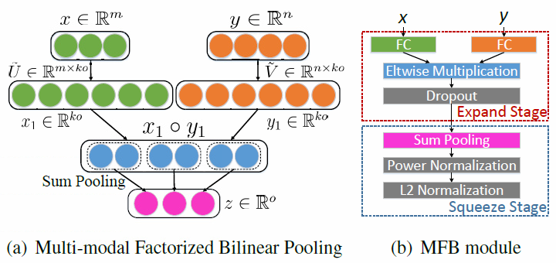
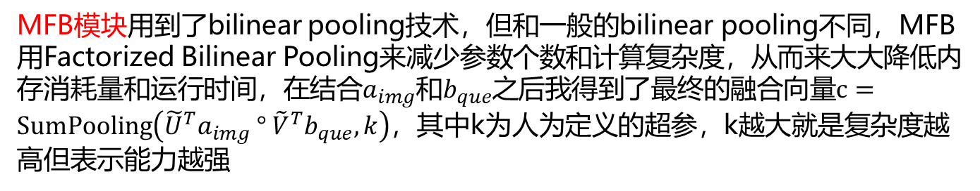
03 模型&子模型
MFH模块
MFB模块用到了bilinear pooling技术，但和一般的bilinear pooling不同，MFB用Factorized Bilinear Pooling来减少参数个数和计算复杂度，从而来大大降低内存消耗量和运行时间，在结合$a_{img}$和$b_{que}$之后我得到了最终的融合向量$c=SumPooling\left({\tilde{U}}^{T}a_{img} ° {\tilde{V}}^{T}b_{que}, k\right)$，其中k为人为定义的超参，k越大就是复杂度越高但表示能力越强
Notes:
xTWy
矩阵分解：(m, n)=>(m, k)*(k, n)，o代表的是输出的维度

Slide 13
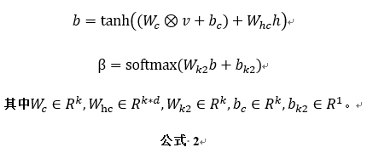
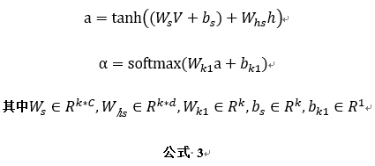
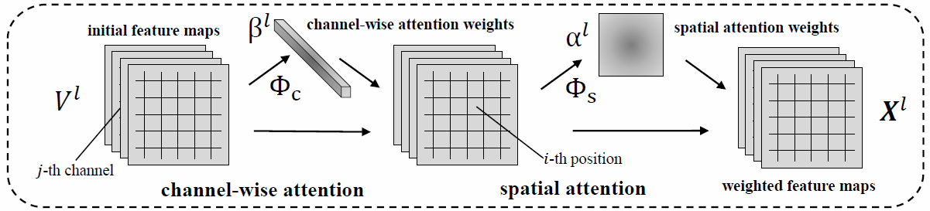
03 模型&子模型
CSF子模块
文本创建了两种CSF模块，分别为CSF_A和CSF_B，两者差别仅在于计算attention权重的函数不同，其流程都与上图一样，本文进行了相关对照试验并对使用不同模块的总体模型的准确率进行了比较，最后采取了CSF_A模块
Notes:
在模型根据图片和问题得出答案的时候，并不是图片所有的区域都和问题相关，也不是所有的区域都能够对于得出答案提供有帮助的信息，所以如果能够对于那些重要的区域给与更高的关注，比如那些和问题的语义相关的区域，那么相信模型能够有更好的表现
所以在CSF模块spatial-wise进行了权重计算。与一般attention权重计算不同的是CSF不仅对spatial-wise进行了权重计算，还对channel-wise进行了权重计算。对channel-wise进行了权重计算相当于对某些channel进行了特别的关注，而每一个channel对应一个卷积核，而每个卷积核又对应一种样式，所以相当于对于卷积层得到的结果中的样式进行了有选择的关注。
CSF模块分为两步，首先对channel-wise进行权重计算，之后对spatial-wise进行了权重计算。

Slide 14
04
结果&分析

Slide 15
05 结果&分析
实验说明 | 准确率（%）
Baseline | 53.71
Baseline + question attention | 48.20
Baseline + Sigmoid | 54.15
Baseline + fine-tuning | 53.46
Baseline + 1 layer CSF_B | 51.65
Baseline + 1 layer CSF_A | 53.72
Baseline + 2 layer CSF_A | 55.50
Baseline + 3 layer CSF_A | 52.29
Baseline + 2 layer CSF_A + fine-tuning | 55.64
Baseline + 2 layer CSF_A + decay=0.1 | 53.75
Baseline + 2 layer CSF_A + decay=0.5 | 53.89
实验说明 | 准确率（%）
Final | 55.18
Final + question attention | 48.20
Final + fine-tuning | 55.50
Final + 1 layer CSF_A | 55.44
Final + 2 layer CSF_A | 55.48
Final + 3 layer CSF_A | 55.41
Final + 2 layer CSF_A + fine-tuning + Sigmoid + decay=0.5 | 58.34
可以见到2 layer CSF_A和Sigmoid对模型的准确率的提升有很大的帮助

Slide 16
05 结果&分析
在经过大量试验之后，本文得到了较好的结果58.34%，虽然相对于目前世界上对于视觉问答的研究的最高的准确率62%还有较大的差距(这里不包括ensemble模型等用来刷分的技巧)，但是任然相对于Baseline的53.71%有了较大的提高
本文所做的研究与一般视觉问答不同之处在于：
本文使用open-ended模式，答案的准确率采用分数累积，而不是一般的多项选择
本文采用CSF模块（包括CSF_A和CSF_B）不仅对spatial-wise进行了权重计算，还对channel-wise进行了权重计算。
本文采用MFB模块和ResNet152 FC层之前的tensor来结合LSTM的输出来计算每个区域的权重，而不是直接把image feature和question feature结合
本文采用SigMoid来计算最后的分布，而不是一般的softmax(实验部分会有对比两者的差异)

Slide 17
感谢各位老师 !
--- 基于深度学习的视觉问答
答辩人：钱旭峰
指导老师：邵健
专业：计算机科学与技术

